Slide 1
Danielle présente
✮
LE TAHR
DE
L’HIMALAYA

Slide 2
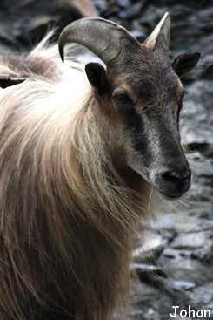

Slide 3
Le JHARAL (Hemitragus jemlahicus) ou TAHR commun est un grand ongulé apparenté à la chèvre sauvage et le seul membre existant du genre Hemitragus.
Le jharal est originaire des Himalaya dans le sud du Tibet, le nord de l’Inde, et au Népal.

Slide 4
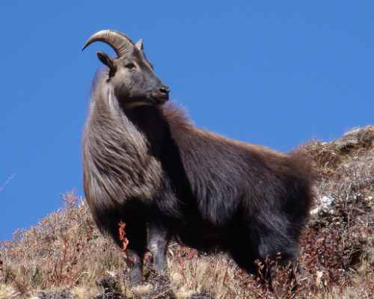

Slide 5
Le mot “tahr” vient de la langue népalaise et a été utilisé la première fois en anglais en 1835.
Les tahrs appartiennent à l’ordre des artiodactyles, qui désigne une branche de mammifères ongulés.
Proches parents du jharal également associé aux Caprinae, sous-famille comprenant les moutons et les chèvres.

Slide 6
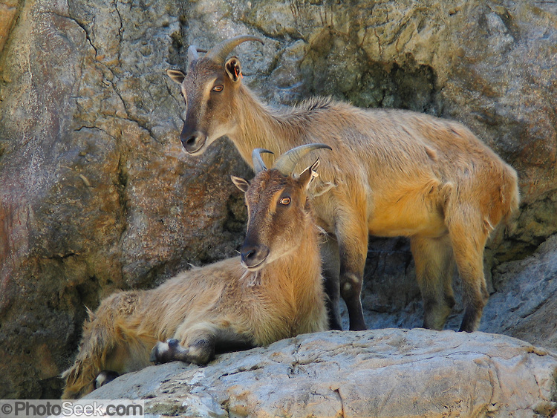

Slide 7
Le jharal est présent comme une espèce exotique en Nouvelle-Zélande, dans certaines parties de l’Amérique du Sud, d’Afrique du Sud, et du sud-ouest des États-Unis.
Des efforts déployés dans chacune de ces régions sont faits pour contrôler la population de jharal et à réduire son impact sur l’écosystème indigène.

Slide 8
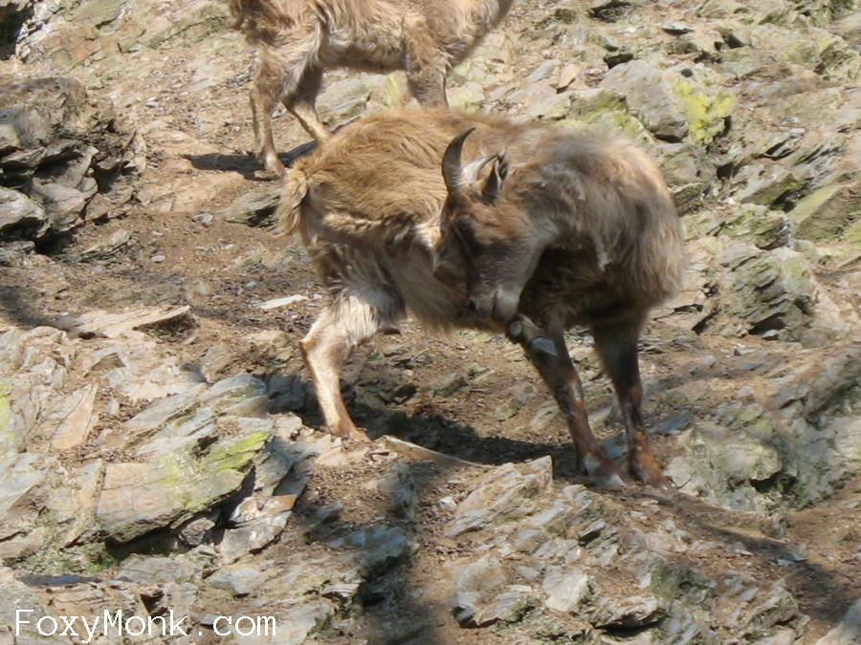

Slide 9
Le jharal a une petite tête, de petites oreilles pointues, de grands yeux, et des cornes qui varient entre les mâles et les femelles. Leurs cornes atteignent une longueur maximale de 46 centimètres (18 po).
Les tahrs de l’Himalaya présentent un dimorphisme sexuel, les femelles étant plus petites en poids et en taille et ayant de plus petites cornes.
La corne est courbée vers l’arrière pour éviter des blessures au cours de la saison des amours quand un coup de tête est un rituel d’accouplement.

Slide 10
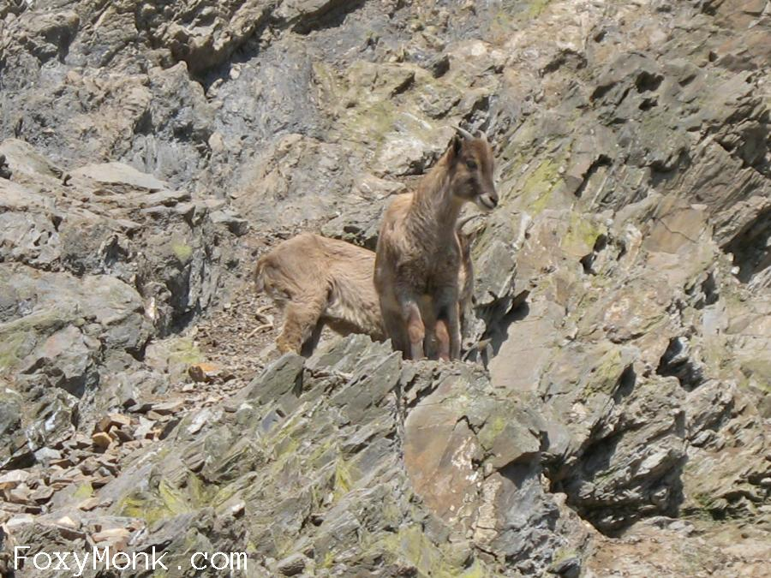

Slide 11
Le tahr mâle pèse en moyenne 73 kg avec des femelles de 36 kg environ et elles sont plus petites que le mâle. Le pelage des tahrs est bien adapté au rude climat de l’Himalaya. Ils arborent un épais manteau de laine rougeâtre, avec une sous-couche épaisse, révélant les conditions de leur habitat.
Leur pelage devient plus mince avec la fin de l’hiver et prend une couleur plus claire. Cette effusion est probablement une adaptation qui permet à la température interne du corps de s’ajuster aux températures rudes des montagnes de l’Himalaya.

Slide 12
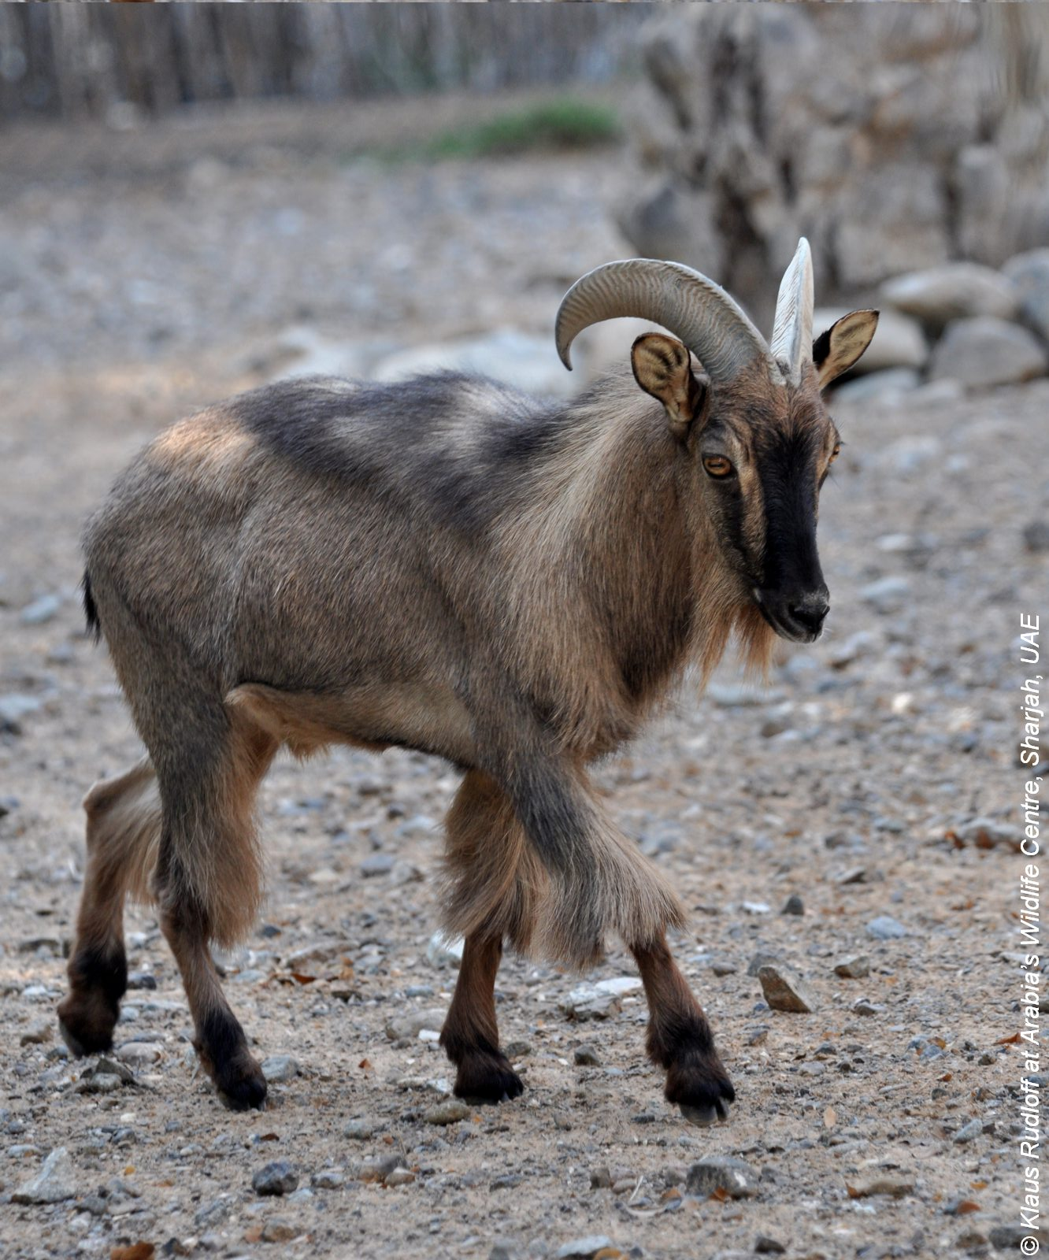

Slide 13
En tant que membre du groupe des mammifères ongulés, la jharal possède un nombre pair de doigts.
Ils ont acquis la capacité unique de s’agripper aux surfaces lisses et rugueuses qui sont typiques du terrain de la région montagneuse sur lequel ils résident.
Cette caractéristique contribue également
à leur mobilité.

Slide 14
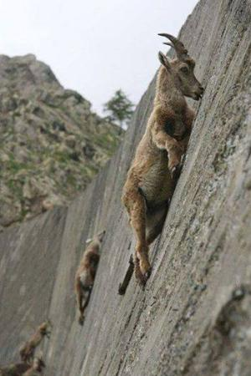

Slide 15
Les sabots des tahrs ont un noyau caoutchouteux qui assure une bonne adhésion sur les roches lisses alors que la kératine sur le bord des sabots leur accorde une durabilité accrue, ce qui est important pour circuler sur le sol rocailleux.
Cette adaptation permet des manœuvres confiantes et rapides sur le terrain.

Slide 16
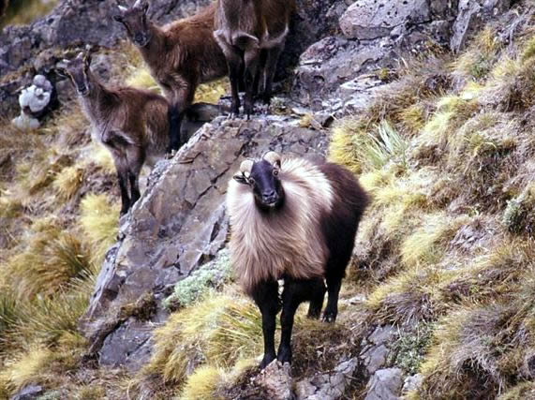

Slide 17
Les tahrs sont polygames et sont soumis
à une forte concurrence pour l’accès aux femelles. Les jeunes mâles reproducteurs errent et se reproduisent de façon opportuniste, lorsque les plus gros mâles ne sont pas présents, tandis que les mâles âgés de plus de quatre ans participeront à un comportement rituel de combat.

Slide 18
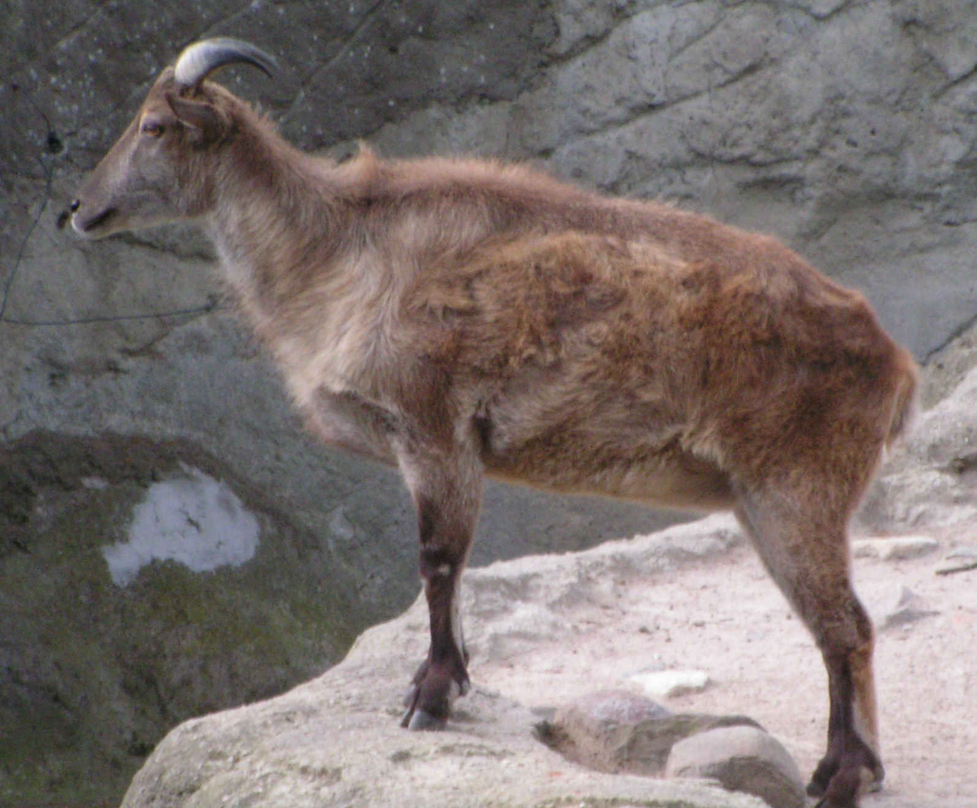

Slide 19
Pendant la saison des amours, les mâles reproducteurs perdent beaucoup de leurs réserves de graisse, alors que les femelles et les mâles non reproducteurs ne le font pas, ce qui indique le coût important de ces comportements.
Les femelles ont une période de gestation de 180 à 242 jours, le plus souvent avec une mise bas de seulement un rejeton.
Cela indique que la sélection sexuelle peut être extrêmement importante pour le choix des mâles.

Slide 20
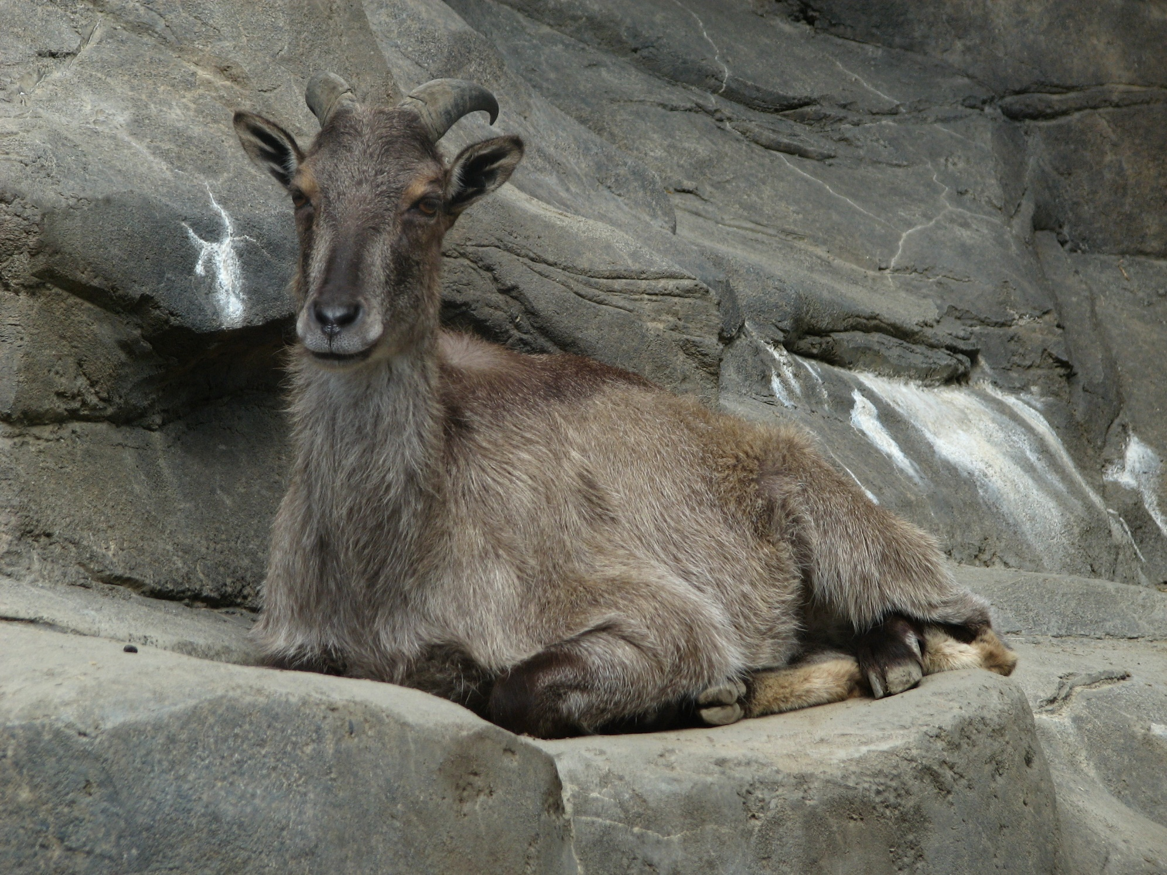

Slide 21
Le régime herbivore des tahrs de l’Himalaya les oblige à passer la plupart de leur temps à paître à même les herbes et les feuilles et des fruits.
Leurs jambes courtes leur permettent de garder l’équilibre tout en atteignant les feuilles d’arbustes et de petits arbres.
Le tahr consomme plusieurs espèces de plantes avec environ 75% de son alimentation qui est composé d’herbes.

Slide 22
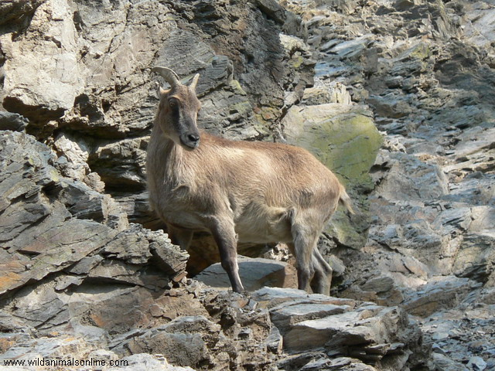

Slide 23
Les tahrs, comme la plupart des membres de la famille des bovidés, sont des ruminants et ont un système digestif complexe.
Un estomac à chambres multiples permet de régurgiter la nourriture à plusieurs reprises, mâcher, et obtenir les nutriments des tissus végétaux autrement indigestes.

Slide 24
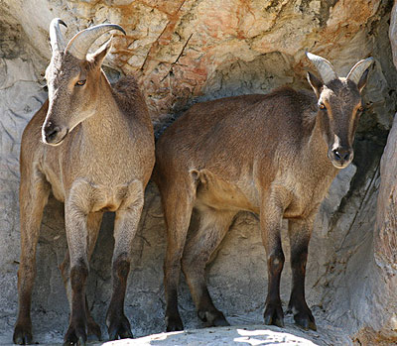

Slide 25
Le jharal est adapté à la vie dans un climat froid avec un terrain rocheux, ce qui lui permet de vivre dans les zones montagneuses. Dans l’Himalaya, il se trouve sur des pentes allant de 2500 à 5000 mètres.
Le jharal peut manger une grande variété de plantes. Il habite le plus souvent dans des endroits où la végétation est accessible pour le broutage et le pâturage.
Au cours de l’hiver, quand la neige recouvre la végétation à des altitudes plus élevées, il se trouve sur ​​des pentes à plus basse altitude.

Slide 26
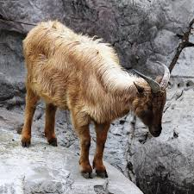

Slide 27
Les tahrs sont la proie des léopards des neiges de l’Himalaya. Les léopards des neiges mangent aussi les autres espèces d’ongulés dans la région, ce qui pourrait entraîner la concurrence apparente entre le jharal et un ou plusieurs des autres herbivores.
Une compétition apparente peut se produire lorsque deux espèces ont un même prédateur. Si une augmentation de l’une des espèces de proies augmente la population de prédateurs, cela peut se traduire par une augmentation de la prédation sur les autres espèces de proies.

Slide 28
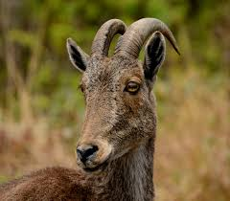

Slide 29
Un impact négatif des tahrs de l’Himalaya sur ​​leur environnement est aggravé par la pression des herbivores sur la végétation indigène de l’écosystème, ce qui peut rendre plus difficile pour les autres herbivores de trouver de la nourriture.
La population d’herbivores accrue peut aussi conduire à une diminution de nutriments dans le sol, tels que l’oxygène, nitrates et ammoniac, résultant en une boucle de rétroaction évidente, qui rend plus difficile la disponibilité des plantes pour tous.

Slide 30
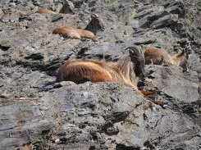

Slide 31
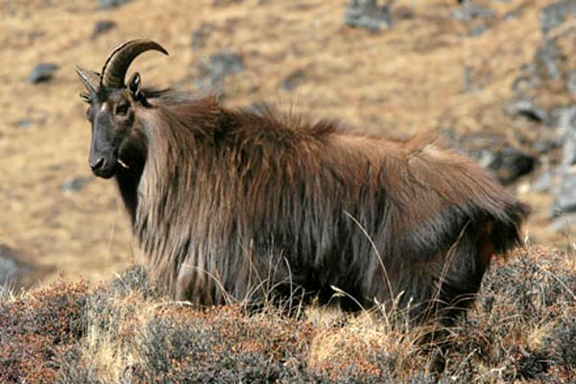

Slide 32
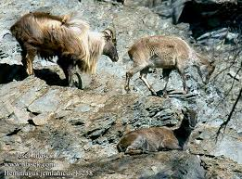

Slide 33
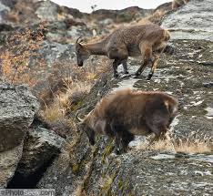

Slide 34
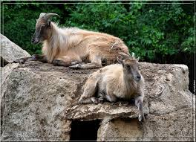

Slide 35
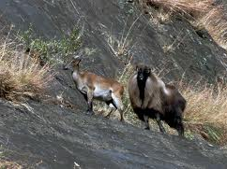

Slide 36
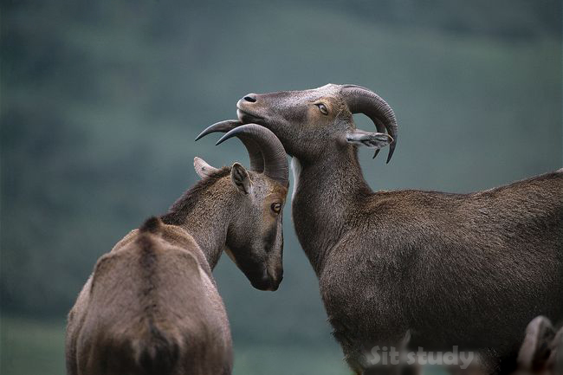

Slide 37
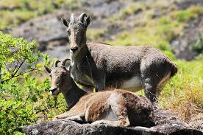

Slide 38
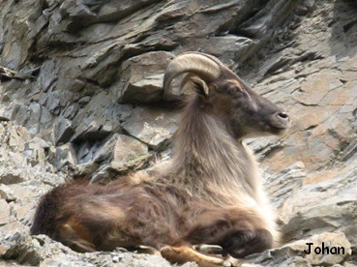

Slide 39
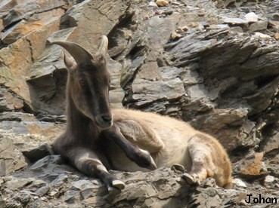

Slide 40
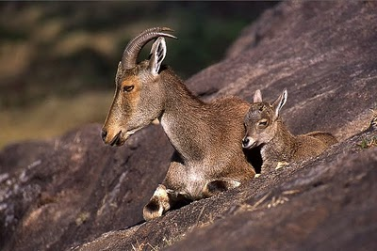

Slide 41
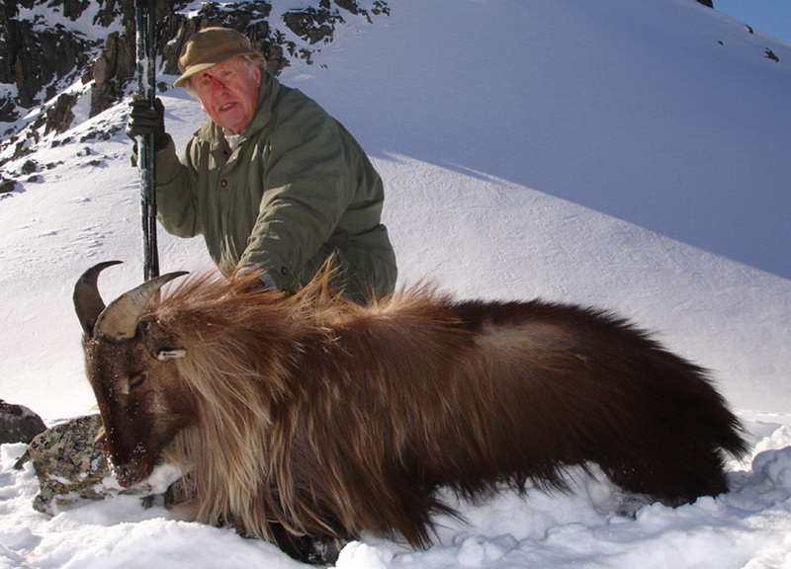

Slide 42

Création: Danielle Lacour
Avec l’aimable participation de LaClac
✮
Images du net
Musique:
Just for You
Giovanni Marradi
Création: Danielle Lacour
Avec l’aimable participation de LaClac
✮
Images du net
Musique:
There is a Place
Leo Rojas

